Slide 1
1. Introdução aos Sistemas e Processos de Informação
Conceitos contemporâneos de estrutura organizacional, os métodos de gestão, os conceitos fundamentais de sistemas e suas diversas classificações.
Estabelecer relações entre Sistemas de Informação não computadorizados, sistemas computadorizados e respectivos modelos de gestão.
Sugerimos, portanto, atenção à revisão de conceitos discutidos nas disciplinas Teorias da Administração I e II.

Slide 2
2. Tecnologias e Sistemas de Informação
Descrever as principais tecnologias de Sistemas Integrados de Informação; apresentar, além das suas características técnicas, as suas funções nas organizações; e introduzir o conceito de governo eletrônico.
SCM - CRM - ERP – e-commerce – eGov – BI;
Ao final desta Unidade, você deverá ser capaz de relacionar tecnologias integradas de Sistemas de Informação com áreas de negócio e necessidades organizacionais, e estar apto a identificar características desejáveis em cada grupo de software.
Procure dedicar atenção especial nesta Unidade à descrição de vários termos técnicos, com os quais iremos dialogar em seu transcurso.

Slide 3
3. Gestão Estratégica e Sistemas de Informação (SIs)
Modelos de análise estratégica que podem contribuir para orientar os investimentos na área de Sistemas de Informação de órgãos públicos, buscando alinhá-los com os objetivos de governo; e discutiremos os processos de Gestão Estratégica inovadores, como Gestão do Conhecimento e Balanced Scorecard;
GC e BSC;
Ao final da Unidade, que encerra o nosso módulo, você estará preparado para entender e para identificar modelos de Sistemas de Informação capazes de apoiar adequadamente as estratégias organizacionais em sentido amplo;
Atenção nesta Unidade para o resgate de conceitos estudados e discutidos no transcurso da disciplina Organização, Processos e Tomadas de Decisão.

Slide 4
SIOP
SISP
SIAFI
SINGRA
ComprasNet
SIDOR
SIAPE
SI-PNI
SICAF
SIASG
SIORG
emec
SIAPA
SIEST
SIMEC
SIERG
SISCOMEX
SIGPLAN
SICONV
SCDP
Notes:
4

Slide 5
Unidade 1
Sistemas e Processos de Informação;
Compreensão do que é um sistema;
conjunto de partes, componentes, que interagem entre si, de forma ordenada, a fim de atingir um objetivo comum (STAIR, 1998; LAUDON; LAUDON, 2004);
Que para isso devem haver normas, regras, políticas para que possam interagir harmonicamente em torno de um objetivo;
É importante salientar que as coisas mudam, movimentam e com isso as regras também devem mudar, adaptar, etc ...

Slide 6
Os sistemas podem ser classificados de inúmeras formas, as quais não são mutuamente excludentes. As principais classificações de acordo com Stair (1998) e Laudon e Laudon (2004):
Aberto e fechado: sistemas abertos são aqueles que possuem elevado grau de interação com o ambiente. As organizações assim como os seres vivos necessitam interagir com o meio externo, realizando trocas de recursos e de informações em todos os níveis da organização. Os sistemas fechados são o oposto; contudo, vale ressalvarmos que não é possível a existência de um sistema completamente fechado, o que ocorre são graus diferentes de interação. Um sistema de uma organização militar tende a ser mais fechado do que um sistema de uma instituição bancária.
Adaptável e não adaptável: os sistemas adaptáveis são aqueles que respondem adaptativamente às mudanças do ambiente por meio de um monitoramento contínuo. Os não adaptáveis não preveem mudanças significativas diante das alterações do ambiente. No contexto organizacional, as organizações vistas como sistemas não adaptáveis normalmente não sobrevivem às turbulências do ambiente de negócio.
Sistemas permanentes e temporários: os sistemas permanentes são sistemas sem prazo predeterminado para deixar de existir. De maneira geral, uma organização, ao ser fundada, não estabelece um horizonte de vida. Os sistemas temporários têm um tempo de operação pré-definido, por exemplo, um sistema composto de pessoas e de recursos para executar um projeto específico.

Slide 7
Modelo de Sistema
processamento
entrada
Mistura
Bate
Leva ao Forno
saída
Farinha
Açúcar
Ovos
Chocolate
Bolo
Vendas
feedback

Slide 8
Dado
Informação
Fatos brutos que não foram organizados, processados, relacionados, avaliados ou interpretados, representando apenas partes isoladas de eventos, situações ou ocorrências
Ex:
Serve para a tomada de decisão;
Resulta de algum tipo de relacionamento, avaliação, interpretação ou organização de dados;
Conjunto de dados tratados com valor para decisão
Ex:
15ºC
25/06/2010
Floripa/SC
10h17
Céu claro
Vento Sul
Sol
Em Floripa, no dia 25 de junho de 2010. Às 10h17 estava com uma temperatura de 15ºC, com sol, céu claro e com vento sul.

Slide 9
Conhecimento
Capacidade de estabelecer relações;
Fruto da experiência, do aprendizado e da técnica aplicada a determinado problema ou atividade.
Ex: leva um casaco!!!
Sabedoria
Capacidade de utilizar adequadamente e de maneira ampla os conhecimentos adquiridos;
Saber viver!!!!
Ex: Evite pegar friagem - olha o pianço!!!

Slide 10
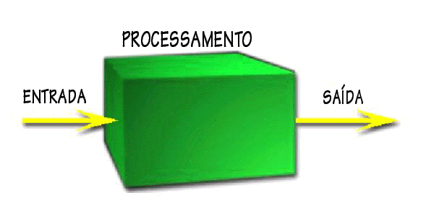
A qualidade da decisão depende diretamente da:
Qualidade dos dados;
Qualidade do processamento;
Regras associadas para a interpretação dos dados;
Para interpretar a informação e decidir, se faz uso do conhecimento;
Ao inserimos este conhecimento no processamento, aumenta-se o valor potencial da informação, tornando o processo de tomada de decisão mais simples;
Em Floripa, no dia 25 de junho de 2010. É inverno!
Às 10h17 está com uma temperatura de 15ºC, com sol, céu claro e com vento sul.
Aconselho vocês a levarem um casaco e evitarem friagem.
regras – técnicas
experiência
REFINAMENTO

Slide 11
Sistemas de Informação e Comunicação no Setor Público
RH
H
A
R
D
W
A
R
E
S
O
F
T
W
A
R
E
Controle do Desempenho do Sistema
Entrada de
Recursos
de Dados
Processamento
de Dados
Saída de
Produtos de
Informação
Armazenamento de Recursos de Dados
DADOS
REDE

Slide 12
OR
RH
H
A
R
D
W
A
R
E
S
O
F
T
W
A
R
E
Controle do Desempenho do Sistema
Entrada de
Recursos
de Dados
Processamento
de Dados
Saída de
Produtos de
Informação
Armazenamento de Recursos de Dados
DADOS
ORGANIZAÇÃO
REDE
Modelo de Sistema de SI

Slide 13






SAD/SSD
SIG
SPT
TIPOS DE SI
Nível
Estratégico
Política
Gerentes
seniors
Ministério
Nível
Gerencial
Gerentes
médios
Estado
Secretaria
Programa
Nível
Operacional
SIAPE
SCDP
SIDOR
SIAF
Gerente
operacionais
BD
BD
BD

Slide 14
Gestão Integrada
Na gestão por função, as demandas e informações são consideradas e tratados dentro de suas especialidades, entendidas e delimitadas dentro de suas respectivas áreas.
cada área entende, trata e gerencia apenas atividades que lhe são inerentes
as decisões acontecem verticalmente, havendo uma centralização de poder
Os liderados recebem orientações de seus respectivos supervisores. E apenas estes possuem autoridade para tomar as decisões relacionadas às atividades e ao fluxo do processo
A gestão por função acaba levando à formação de algumas “pessoas fortes” nas áreas, com a retenção de conhecimentos importantes para o processo.
Geralmente quando a gente tem alguma coisa para gerenciar ou resolver ou para fazer ou para estabelecer uma relação com a administração pública, esta necessidade, ela envolve várias pessoas, processos, setores e informações
Área da saúde: hospitais lotados, gastos excessivos.... Saúde, previdência, educação, transporte, justiça, etc.

Slide 15
Gestão por Processo
Não se trabalha com funções isoladas, trabalha-se como processo, gerenciado de maneira integrada, envolvendo diversas funções de diversas áreas como um processo único, que é visualizado por todos os envolvidos “de ponta a ponta”.
Trabalho com um conjunto de informações oriundas de diversas áreas, de forma integrada, descentralizada, em linha – horizontal de poder, etc...
utiliza TI como ferramenta auxiliar para chegar aos objetivos de performance e promover a entrega da proposição de valor ao cliente final.

Slide 16
Conceitos contemporâneos de estrutura organizacional, os métodos de gestão, os conceitos fundamentais de sistemas e suas diversas classificações.
Estabelecemos relações entre Sistemas de Informação não computadorizados, sistemas computadorizados e respectivos modelos de gestão.
Complemente seus estudos com a apostila, estudos de caso e a revisão de conceitos discutidos nas disciplinas Teorias da Administração I e II.

Slide 17
Unidade 2 – Tecnologias de Sistemas de Informação
Nesta Unidade, vamos conhecer os principais sistemas de gestão integrada; elencar suas características funcionais e tecnológicas;
além de adquirir outros conhecimentos importantes para a área de Administração Pública.
Dentre estes sistemas de gestão integrada vamos abordar:
SCM – CRM – ERP - eBusiness – eCommerce – eGov - BI

Slide 18
ERP
Tradução literal: "Planejamento dos Recursos da Empresa”. Chamados no Brasil de Sistemas Integrados de Gestão Empresarial
É uma categoria de SI que visa integrar e padronizar os processos internos às relações externas da organização, envolvendo transações com fornecedores, com parceiros e com clientes.
Sistema integrado, com banco de dados único, consolidando todas as operações da empresa em um único ambiente computacional,
Controla e fornece suporte a todos os processos operacionais, produtivos, administrativos e comerciais da empresa
Todas as transações realizadas pela empresa devem ser registradas para que as consultas extraídas do sistema possam refletir o máximo possível a realidade.
Em tempo real, fornece rastreamento e visibilidade global da informação de qualquer parte da empresa

Slide 19
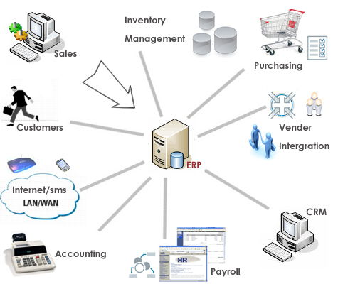
Sistemas ERP - Evolução
Surgiram a partir da evolução dos sistemas:
MRP: Planejamento das Necessidades de Materiais
MRP II: Planejamento dos Recursos de Manufatura.
Ao módulo básico de cálculo de necessidades de materiais do MRP, foram agregados novos módulos:
programação-mestre da produção
controle do chão de fábrica
controle de compras
planejamento de operações e vendas
dando origem ao MRP II, que passou a atender às necessidades de informação para a tomada de decisão gerencial sobre todos os recursos de manufatura.
Na seqüência, novos módulos foram agregados ao MRP II, como por exemplo:
Gerenciamento dos Recursos Humanos
Vendas e Distribuição
Finanças e Controladoria
Está além dos limites da manufatura, envolve toda a empresa, caracterizando um Sistema ERP

Slide 20
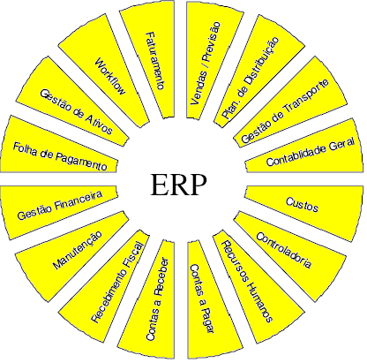

Slide 21
Características
Solução genérica, composta por módulos customizáveis para qualquer estrutura organizacional;
Exige o (re)desenho da arquitetura de processos da empresa: reengenharia e/ou redesenho de processo.
Reengenharia: parte-se de uma "folha em branco", modelando-se todos os processos.
Hammer e Champy (1994);
Redesenho de processo: realiza-se uma remodelagem considerando os processos existentes e o conhecimento de seus executores. SCHEER (1998);
A IMPLANTAÇÃO DE UM ERP.

Slide 22
Implementação “passo a passo”:
o sistema é implementado gradativamente em cada área funcional (produção, materiais, financeiro etc.).
Como vantagem é maior controle e acompanhamento do processo de implementação, cuja adaptação é mais provável.
Como desvantagem, podemos mencionar o retrabalho, pois o novo sistema coexistirá, durante um período, com os sistemas legados (cujos esforços para a substituição não apresentam boa relação custo x benefício).
Substituição Total e Conjunta (Big Bang)
É o mais ambicioso e difícil método de implantação – risco de choque cultural
Todos os sistemas legados são substituídos ao mesmo tempo e implantam um único sistema ERP por toda a empresa.
Mobiliza toda a empresa e implanta todo o sistema de uma única vez - exige um grande esforço da empresa

Slide 23
Implementação “Small Bang”: o sistema é implementado completamente em cada unidade de negócio progressivamente, mas não há inicialmente integração entre elas.
Em sua opinião, e com base nas modalidades de implementação de ERP, qual seria a modalidade mais adequada para implantá-lo em uma Secretaria de Educação Municipal?

Slide 24
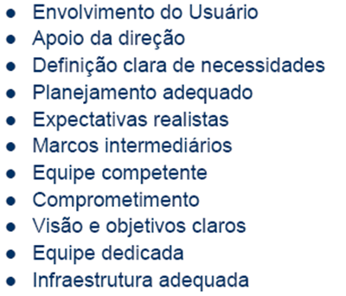
Fatores Críticos

Slide 25
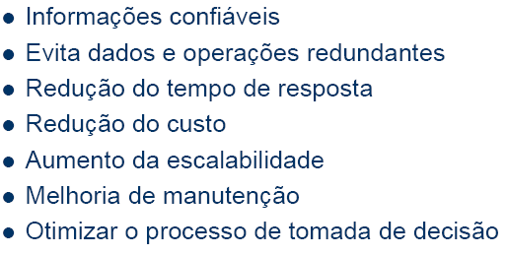
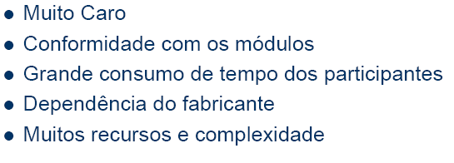
Vantagens
Desvantagens

Slide 26
SCM ou Gestão da Cadeia de Suprimentos
surgiu como uma evolução natural do conceito de Logística Integrada.
Logística Integrada representa uma integração interna de atividades de suprimento.
SCM representa um sistema que visa integração externa, pois estende a coordenação dos fluxos de materiais e de informações dos fornecedores ao cliente final e, para isso, a presença de recursos de TIC é indispensável.
Visa o aumento da produtividade, redução de custos, e formas de agregar valor aos produtos .
formas de agregar valor aos produtos, primeiramente estaria a redução de estoques, a racionalização de transportes e a eliminação de desperdícios. O valor agregado seria criado mediante prazos confiáveis, atendimento em casos de emergência, facilidade de colocação de pedidos, serviço pós-venda, entre outros.
Supply Chain Management
A cadeia de suprimentos é uma rede de vários negócios e relações entre diversas empresas. A gestão da cadeia de suprimentos, está relacionada à maneira pela qual as relações e a integração entre os elos da cadeia, a tomada decisão, o compartilhamento das informações e o gerenciamento das operações ocorrem.

Slide 27
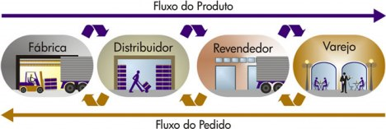
http://teclog2.files.wordpress.com/2010/04/jogos-beergame-fluxo.jpg?w=468&h=157

Slide 28
Almoxarifado
Hospital
BD
BD
BD

Slide 29
CRM em si não é um software necessariamente, mas uma estratégia ligada aos princípios de marketing de relacionamento com o cliente
voltada ao entendimento e à antecipação das necessidades dos clientes atuais e potenciais de uma empresa
DONDE VEM ESTA HISTÓRIA DE CRM.. SEU JOÃO DA VENDA....
Envolve basicamente três grandes departamentos dentro de uma empresa: Marketing, Vendas e Pós-Vendas (Serviços).
Uma das atividades da CRM implica em registrar os contatos realizados pelos clientes, de forma centralizada. Os registros não dependem do canal de comunicação que o cliente utilizou (voz, fax, email, chat, SMS, MMS, etc), e servem para que se tenham informações úteis e catalogáveis sobre os clientes.
Qualquer informação relevante para as tomadas de decisões podem ser registradas, analisadas periodicamente, de forma a produzir relatórios gerenciais dos mais diversos interesses.

Slide 30
Tipos de CRM
CRM Operacional
visa à criação de canais de relacionamento com o cliente.
aplicativos que permitem interagir com o cliente: televendas; loja virtual; força de vendas, etc.
CRM Analítico
visa obter uma visão consistente do cliente, buscando usar o conhecimento do relacionamento para gerar negócios.
aplicativos que analisam os dados de cliente gerados pelas ferramentas operacionais com o propósito de gerenciar a performance dos indicadores de resultado.
CRM Colaborativo
Integração e gestão dos canais de interação.
Gerenciamento de conflito de canais. Ex: twitter.
serviços colaborativos, como edição personalizada, e-mail, comunidades, redes sociais, conferência e centros de interação e cliente capacitados à WEB, que facilitam a interação entre clientes e negócios.

Slide 31
Tipos de CRM
CRM operacional trata da automação dos processos de relacionamento: vendas, marketing e serviços.
CRM colaborativo trata da automação, integração e colaboração entre canais de interação.
CRM analítico contempla funções de análise de performance:
CRM Analítico é parte do que é denominado Business Inteligence (BI).
CRM Analítico trabalha sobre o CRM Operacional.
CRM Colaborativo é, na verdade, a gestão e operação dos canais de interação, onde os processos automatizados do CRM Operacional são implementados: vendas por telefone, serviço na internet.

Slide 32
CRM envolve
Informação - Plataforma TI – Pessoas – Processos e Procedimentos.
Criação de um sistema de coleta de dados sobre os clientes.
Utiliza equipamentos para identificação de chamadas, equipamentos de telemarketing e televendas, e mesmo equipamentos como Notebooks, Palm Tops.
criação de serviços como Call Center (Centro de Chamadas), ou mesmo Contact Center, que é Integração entre Computador e Telefonia, pois permite que a informação seja compartilhada entre sistemas de telefonia e aplicativos CRM.
Análise dos dados de forma integrada por todos os setores da empresa relacionados ao marketing.
Desenvolvimento de estratégias de utilização das informações de maneira sistemática para otimizar o relacionamento com o cliente.

Slide 33
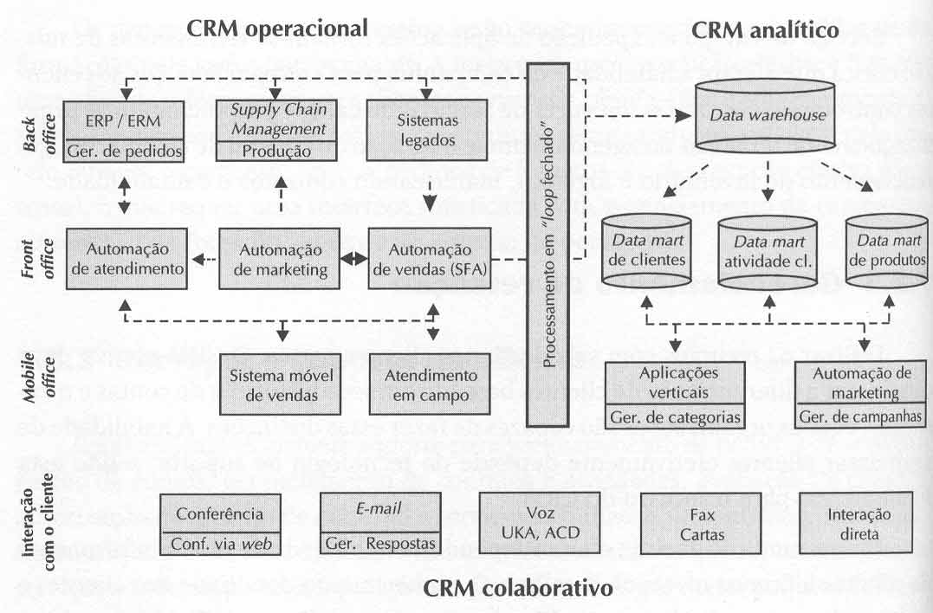
Tipos de CRM
Adaptada de Meta Group (apud VALENTE, 2002)

Slide 34
Em cada 10 projetos de CRM, de 5 a 8 não trazem os resultados esperados? (Exame)
Menos de 15% das empresas globais acreditam ter atingido o sucesso total com suas iniciativas de gestão de relacionamento com o cliente? (IBM Business Consulting Services)
Por quê?
75% do investimento de projetos de CRM tem sido em software. (Giga Group)
Pouco investimento é feito em processos e mudanças culturais.
Maioria dos projetos é de altíssima complexidade e exige altos investimentos
Processos de CRM são fluidos e muitas vezes são mais culturais do que processuais, exigindo flexibilidade.
É necessário respeitar a cultura da empresa na implementação, para não criar aversões.
Existe uma grande falta de entendimento na comunicação entre processo e tecnologia.
A implantação do CRM passa pelo repensar as mais básicas filosofias de como fazer negócios, como superar posturas dos gerentes e colaboradores e, provavelmente, como reconstruir a cultura da empresa.
Há muito mais coisas envolvidas nesse processo do que simplesmente a instalação de ferramentas como website ou call center.

Slide 35
Evolução do Commerce
e-commerce
Trata apenas de uma das faces do e-business
Simplesmente da compra e venda de produtos e serviços, através da Web
e-business
Conceito maior – envolve todo o restante de transações de backoffice
Representa todas as aplicações tecnológicas e de processos de negócios que capacitam a empresa a fazer uma transação de e-commerce
m-commerce
Transações de negócios realizadas quando se está em movimento
m-business
Infra-estrutura de aplicação necessária para manter relações de negócios e vender informações, serviços e mercadorias por meio de dispositivos móveis
Commerce é a fachada do business
Business é a infra-estrutura necessária para manter relações de negócios
Além do commerce, inclui tanto as aplicações de negócios como de suporte

Slide 36
Comércio Eletrônico Era da Internet
B2C: da empresa para o consumidor
Atividades normais de varejo na rede.
Ex. venda de livros – Amazon.com.
C2B: do consumidor para a empresa
Passageiros que fazem lances por passagens aéreas.
Cabendo as empresas aéreas aceitarem ou não as ofertas.
C2C: do consumidor para consumidor
Leilões de consumidores.
Site eBay.com.
B2B: negócio eletrônico entre empresas

Slide 37
governo eletrônico, o e-goverment é uma iniciativa, por parte dos governos, nas diferentes esferas, de aproximar-se mais do cidadão, de aperfeiçoar suas relações com o setor privado e de maximizar a eficiência das transações intragoverno.
Dessa forma, o setor público, apoiado na tecnologia da internet, provê um conjunto de serviços e de acessos a informações aos diferentes membros da sociedade (BELANGER; HILLER, 2006).
O governo eletrônico, em analogia ao comércio eletrônico, no que se refere às interfaces para transação, pode ser classificado em três categorias:
G2G - Administração Pública – Administração Pública: visa fortalecer o nível de eficiência nas transações e nos processos que envolvem os diversos órgãos de governo, criando interfaces eletrônicas de interação. Independe da esfera de governo.
G2B - Administração Pública – Organizações privadas: pretende tornar transparentes as transações existentes entre o setor público e o privado, envolvendo tanto transações regulatórias e de fiscalização quanto de orientação, de legislação e de serviços.
G2C - Administração Pública – Cidadão: visa oferecer informações e serviços úteis aos cidadãos, aumentando a transparência do governo e ampliando o exercício da cidadania.

Slide 38
Complexidade
As pessoas e a informação são os bens mais valiosos da organização
Decisões precisam ser tomadas rapidamente e corretamente sob diferentes perspectivas
Usuários são experts em negócios e não em tecnologias
A quantidade de dados cresce de forma exponencial, afetando o tempo de respostas, dificultando a compreensão e projeções de cenários
Precisa-se de sistemas e ferramentas que facilitem o acesso, processamento e análise de dados e informações para dar suporte a decisões gerenciais de forma amigável e flexível ao usuário e em tempo hábil.
Ex: Datawarehouse, Datamart, Dataming OLAP, etc.

Slide 39
Business Intelligence
BI engloba soluções de tecnologia destinadas a auxiliar a criação e o refinamento das estratégias e táticas de uma empresa. Não existe software de BI, mas sim solução de BI, que é montada com softwares, especializados ou não, e conhecimento do negócio.
O termo BI foi sugerido na década de 80 pelo Gartner Group.
As informações geradas pelos sistemas de BI são extraídas de múltiplas fontes de dados, transformando tais dados em informações úteis para a organização.
A idéia básica de um sistema de BI consiste em cruzar informações vindas de sistemas ERP, CRM, de departamentos internos da empresa e de fontes externas como noticias ou Internet, tratar e formatar estes dados e consolidá-los em um único banco de dados.
Após serem armazenadas estas informações ficam disponíveis em DataWarehouses (Armazém de dados) ou DataMarts para consultas que visam embasar a tomada de decisão dos executivos da empresa.

Slide 40
Datawarehouse e Datamart
Repositório de dados históricos, consolidados, não voláteis, oriundos de bases diversas (internas ou externas), voltados para a tomada de decisão
Dados integrados, onde há “uma limpeza” prévia dos dados com vista a uma racionalização e normalização
Dados não voláteis – somente para leitura – não se alteram
DW não é um produto que se compra, mas sim um projeto que envolve a análise e implementação, com a participação de várias tecnologias.
Datamart designa um subconjunto do datawarehouse.
contém os dados para um setor específico da empresa. (departamento, setor, serviço, gama de produto, etc.).
DataMart Marketing
DataMart Comercial
Delimitando a abrangência dos dados a uma área de negócio da empresa, o DW passa a se denominar data mart.
É possível implementar um DW com vários datamarts.

Slide 41
Data Mining
“Data mining (mineração de dados), é o processo de extração de conhecimento de grandes bases de dados, convencionais ou não.
Utiliza técnicas estatísticas e de inteligência artificial (redes neurais, regras de indução, conjuntos difusos e lógica de predicados) que procuram relações de similaridade ou discordância entre dados.
Seu objetivo é encontrar, automaticamente, padrões, anomalias e regras com o propósito de transformar dados, aparentemente ocultos, em informações úteis para a tomada de decisão e/ou avaliação de resultados.
Fernando S. Goulart Júnior & Robson do Nascimento Fidalgo (1998).

Slide 42
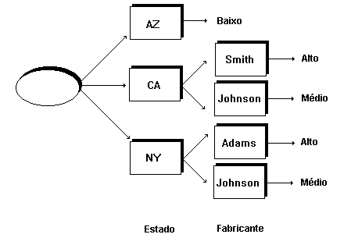
SP
FER
SC
BIA
SAN
RJ
BIA
Conclusões:
Produtos azuis são de alto lucro ou
São Paulo é um lucro baixo.

Slide 43

Data Mining
Uma empresa utilizando DM é capaz de:
Criar parâmetros para entender o comportamento do consumidor;
Identificar afinidades entre as escolhas de produtos e serviços;
Prever hábitos de compras;
Analisar comportamentos habituais para detectar fraudes.

Slide 44
Data mining X Data warehouse:
Data mining ⇒ extração inteligente de dados
Data warehouse ⇒ repositório centralizado de dados
Data mining não é uma evolução do Data warehouse
Data mining não depende do Data warehouse, mas obtém-se melhores resultados quando aplicados em conjunto
Data Warehouse aliado a ferramentas estatísticas desempenham papel semelhante ao data mining, mas não descobrem novos padrões de comportamento (a não ser empiricamente)

Slide 45



Ferramentas OLAP Online analytical processing
Permite aos analistas de negócios, gerentes e executivos visualizar dados corporativos de forma rápida, flexível, consistente e principalmente interativa.
Propicia análise dinâmica e multidimensional dos dados consolidados de uma organização
sintetiza informações corporativas por meio de visões comparativas e personalizadas, análises históricas, projeções e elaborações de cenários.
trabalha com a idéia de cubo, onde cada cubo é uma estrutura que organiza os dados em um formato multidimensional que facilita visualização e análise.
Quando há a necessidade de uma análise multidimensional
É interativo. O analista pode jogar um valor para simular algo, testar hipóteses, etc...
ERP

Slide 46
a diferença básica entre OLAP e Data Mining está na maneira como a exploração dos dados é realizada.
Na análise OLAP, a exploração é feita através da verificação, isto é, o analista conhece a questão, testar uma hipótese e a ferramenta para refutá-la ou confirmá-la.
Com o Data Mining, a questão é total ou parcialmente desconhecida e a ferramenta é utilizada para a busca de conhecimento.

Slide 47
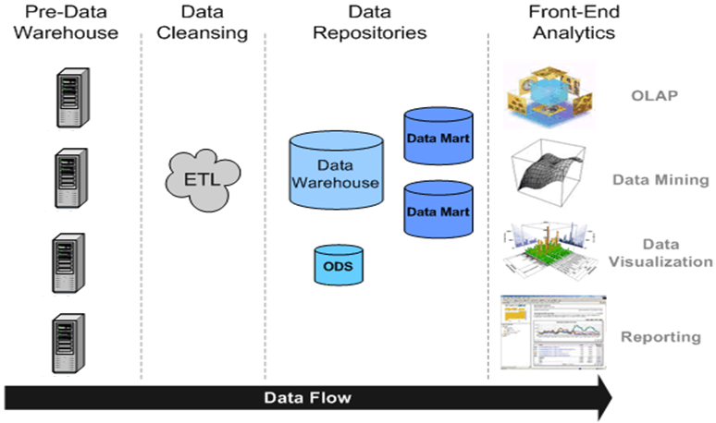
Business Intelligence
ERP
CRM
Fontes
Internas
Fontes
Externas
Adaptado de:
http://www.academictutorials.com/data-warehousing/data-warehousing-overview.asp

Slide 48
Gestão estratégica e SISTEMAS de INFORMAÇÃO.
O Desafio é saber usar estes recursos e ferramentas. Fazer com que estes sistemas de informação sejam aplicados da melhor maneira, para alcançar os objetivos da administração pública.
Alguns conceitos como Gestão do Conhecimento (GC), Balanced Scorecard (BSC) e Alinhamento Estratégico extrapolam as aplicações convencionais de TI, criando um rol de processos que fundem aplicações de TI com macro estratégias que buscam maximizar a rede de serviços das organizações.

Slide 49
A GC busca compreender e desenvolver técnicas e metodologias que possam ampliar as experiências, as habilidade e as competências dos colaboradores, das organizações e da sociedade.
Nesse contexto, a TI é fundamental como instrumento de captação e de disseminação da informação.
Desse modo, as organizações que aplicam a GC possuem preocupação com a transformação de dados em informação e, posteriormente, em conhecimento, objetivando o seu compartilhamento com os colaboradores.
conhecimento tácito e conhecimento explícito. O conhecimento tácito é pessoal, informal, específico ao contexto e, assim, difícil de ser formulado e comunicado. O conhecimento explícito, ou “codificado”, refere-se ao conhecimento que é possível de ser transmitido em linguagem formal e sistemática.

Slide 50
conhecimento tácito e o conhecimento explícito não são entidades totalmente separadas, e sim complementares, pois interagem mutuamente e realizam trocas nas atividades criativas dos seres humanos.
É difícil registrar o conhecimento tácito a fim de torná-lo explícito, esse processo, quando alcançado, é denominado de externalização.
A externalização caracteriza-se por um processo de transcrição do conhecimento intangível em palpável, onde o conhecimento tácito se torna explícito, expresso por metáforas, analogias, conceitos, hipóteses ou modelos.
A interação propicia o conhecimento fluir... ser externalizado.

Slide 51
A qualidade da decisão depende diretamente da:
Qualidade dos dados
Qualidade do processamento
Regras associadas para a interpretação dos dados
Para interpretar a informação e decidir, se faz uso do conhecimento
Ao inserimos este conhecimento no processamento, aumenta-se o valor potencial da informação, tornando o processo de tomada de decisão mais simples
Em Floripa, no dia 25 de junho de 2010. É inverno!
Às 10h17 está com uma temperatura de 15ºC, com sol, céu claro e com vento sul.
Aconselho vocês a levarem um casaco e evitarem friagem.
regras – técnicas
experiência
REFINAMENTO

Slide 52
quanto vale o conhecimento? Quais as formas “materializadas” de conhecimento na organização?
a importância de se utilizar a capacidade intelectual como nova força criativa na organização. As organizações (públicas ou privadas) estão priorizando cada vez mais o conhecimento tácito, as habilidades e as experiências dos colaboradores.
capital intelectual é caracterizado pela tentativa de avaliar os recursos intangíveis da empresa, ou seja, bens que não estão disponíveis fisicamente na empresa, englobando marcas e patentes, valores respeitados pela sociedade, o conhecimento e a capacidade de aprendizado que as pessoas de uma empresa potencialmente possuem.

Slide 53
A busca por esse tipo de capital de valor imensurável é vista ainda como um trabalho árduo e de grande resistência, pois não é possível a organização quantificar o valor das competências de seus funcionários, tão pouco informar a valorização ou a depreciação das habilidades intelectuais que futuramente poderão ser desenvolvidas, nem quanto os colaboradores poderão absorver de conhecimento em treinamentos por ela oferecidos.
Grande parte do valor patrimonial da organização está concentrada no CI, mas frequentemente ocorre de este não ser devidamente registrado. O CI, esse bem intangível, possui, para o mercado, um valor superior aos patrimônios físicos, pois, nesse caso, o que não se quantifica conta muito.

Slide 54
A matéria-prima intelectual deve ser capturada e tratada afim de produzir ativos de maior valor para a organização. Na era do conhecimento, os ativos intangíveis proporcionam, para aqueles que sabem utilizá-los, um grande diferencial.
Além disso, as organizações estão priorizando mais a capacidade intelectual dos funcionários do que a força física deles. É a partir dessas novas exigências que a elaboração na forma de produção tem como principal recurso estratégico o conhecimento, isto é, os ativos intangíveis que são compostos de informação, de propriedade intelectual, de experiências e de CI coletivo, que constituem a matéria-prima utilizada nessa nova economia, gerando riquezas, inovações e renovação nas organizações (STEWART, 1997).

Slide 55
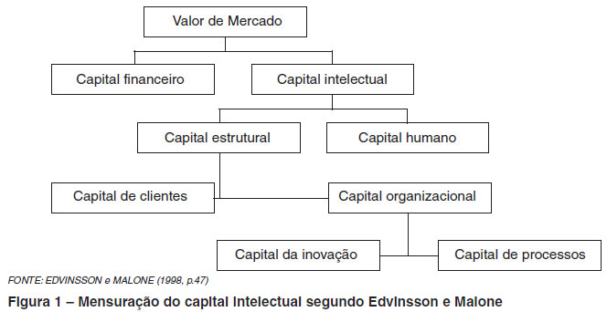

Slide 56
Balanced Scorecard (BSC) é objeto de interesse de estudos tanto da área de Estratégia quanto da área de TI.
O que o BSC propõe é uma forma sistemática de medir a eficácia das estratégias organizacionais que, uma vez implementadas, deverão conduzir a organização rumo à sua visão. E essa eficácia (ou ineficácia) tem de ser percebida em tempo real.
Se a organização está caminhando na direção errada, o gestor tem de tomar conhecimento disso a tempo de promover correções de rota.
Contudo, para que o monitoramento do “sucesso” da estratégia possa ocorrer em tempo real, ele necessita do suporte dos SIs e de todos os recursos associados a fim de que possam ser extraídos os diversos indicadores que permitem avaliar o sucesso de cada meta estratégica.
O BSC, como uma ferramenta de acompanhamento de desempenho estratégico, diferencia-se dos instrumentos convencionais, primeiro porque busca acompanhar os resultados durante todo o processo e não apenas no fim – AVALIAÇÃO FORMATIVA - exigindo uma malha de SIs que garanta dados consistentes em tempo real.

Slide 57
Conforme descrevemos, as quatro perspectivas do BSC demandam grande número de indicadores e para cada indicador existe uma regra para calcular os dados; por exemplo, para verificar o indicador financeiro “Lucro Operacional” é preciso calcular o total de custos operacionais, o total de receita operacional e a diferença entre os dois. Esse processo deve ser feito minuto a minuto para garantir que o gestor possa adotar ações sempre que o lucro operacional diminuir.
O monitoramento minuto a minuto torna o sistema de BSC completamente dependente de um sistema de informação computadorizado e, uma vez que os indicadores são compostos de unidades de informação mais elementares extraídas de diversas bases, é necessário o emprego de sistemas de BI envolvendo DW e Data Mining.

Slide 58
Em segundo lugar, o BSC vai além de indicadores financeiros costumeiros, sendo adequado ao setor público, pois procura acompanhar outras medidas não econômicas, mas que refletem a médio e a longo prazo a melhoria no nível de serviço da organização, a exemplo de indicadores de aprendizado e de satisfação do usuário.
Até aqui verificamos como a TI oferece suporte a macro estratégias como a GC, o CI e o BSC; diante disso, surge uma nova indagação: como podemos verificar se de fato os esforços e os investimentos empreendidos na área de TI atendem ou atenderão às expectativas da organização? A resposta a essa indagação iremos conhecer na próxima seção.
Alinhamento entre Estratégia de Negócio e Estratégia de TI.

Slide 59
GC é a capacidade de uma organização de criar novo conhecimento, de difundi-lo internamente e de incorporá-lo a produtos, serviços e sistemas.
O CI é caracterizado pela tentativa de avaliar os recursos intangíveis da organização, ou seja, os bens que não estão disponíveis fisicamente, como as marcas e as patentes, os valores respeitados pela sociedade e o conhecimento e a capacidade de aprendizado que as pessoas de uma organização potencialmente possuem.
O que o BSC propõe é uma forma sistemática de medir a eficácia das estratégias organizacionais e considera quatro perspectivas: financeira, cliente, processos e aprendizagem e crescimento.
O alinhamento estratégico avalia o grau de coesão e de coerência entre a estratégia de negócio e a estratégia de TI e considera aspectos de estrutura e de organização da TI.

